Slide 1
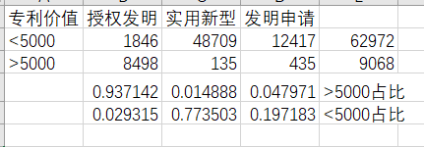
专利价值的大小数据在专利类型下的分布:

